Slide 1


+
牛艾科技
猜拳游戏（网络版）

Slide 2
Success Words
目录
Contents
第一部分
设计思路
第二部分
主要代码解释
第三部分
结果展示

Slide 3
Success Words
目录
Contents
第一部分
设计思路

Slide 4
设计思路
逻辑部分与单机版基本相同，不同之处在于本次实验需要实现两个skids板子的远程交互，并且需自定义简单的数据格式用以辨别不同玩家
关于远程交互部分，采用mqtt协议，关于具体协议的使用与代码，之前已经在PPT中介绍过，此处不在赘述

Slide 5
Success Words
目录
Contents
第二部分
主要代码解释

Slide 6
主要代码解释
本次实验需要两个Skids板子，分别下载两个py文件，对应玩家1与玩家2,（需程序员自定义）
两个文件代码大体相同，但是些许变量不同
本次代码解释主要关于guess_net_player1文件

Slide 7
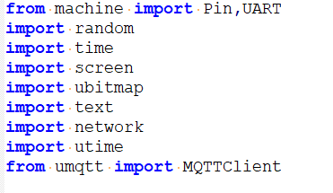
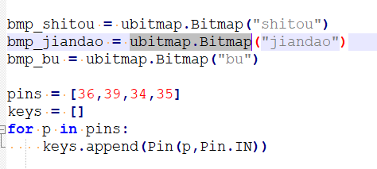
主要代码解释
导入头文件后，定义时用ubitmap.Bitmap（）函数，导入固件内的三个图片，分别表示剪刀、石头、布
之后定义引脚，将四个按键加入数组便于判断

Slide 8
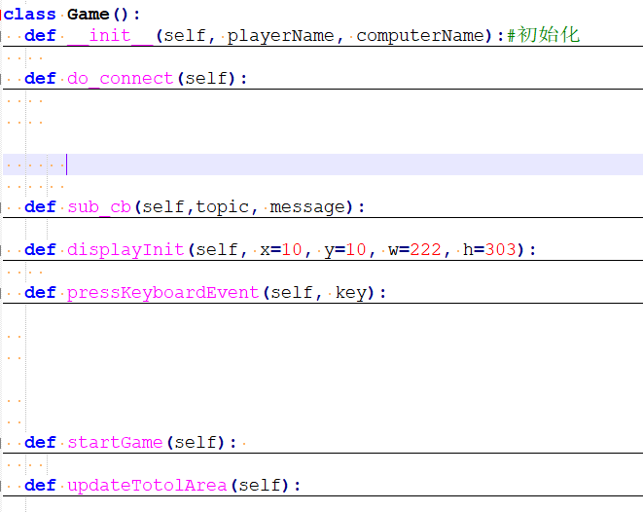
主要代码解释
之后开始定义Game类，其中包括子函数有：
初始化
mqtt网络连接
mqtt回调函数
初始化界面显示
按键事件处理
开始游戏
界面局部更新

Slide 9
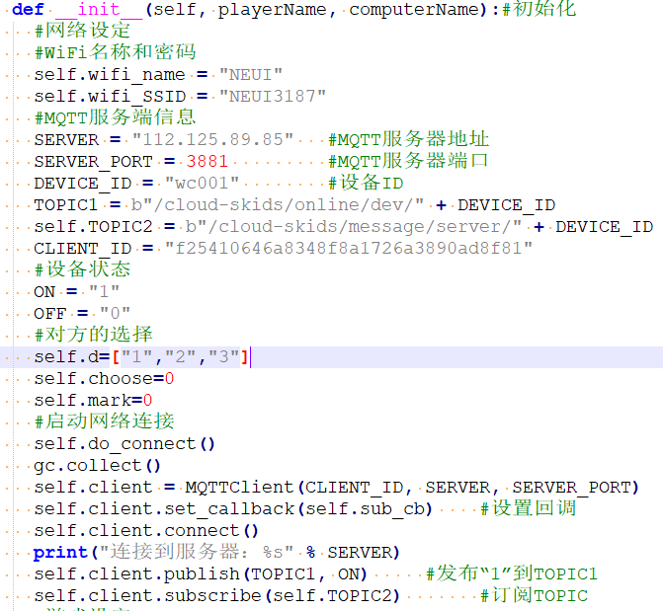
主要代码解释
开始介绍初始化函数
本部分是关于mqtt协议设定，包括对于服务器定义，本机ID定义等
定义完毕后启动网络连接，设置回调函数为sub_cb函数
之后订阅TOPIC2

Slide 10
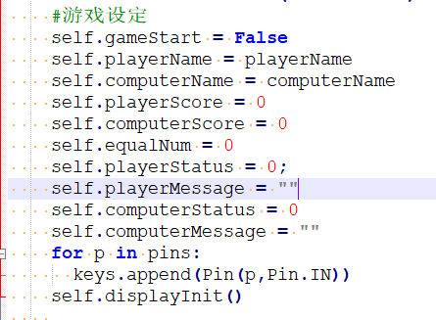
主要代码解释
网络部分设定完毕后设定一些游戏内变量，包括玩家（player）选择与对手选择（此处将对手变量名视为computer），玩家得分与对手得分
最后调用初始化界面显示函数初始化屏幕显示

Slide 11
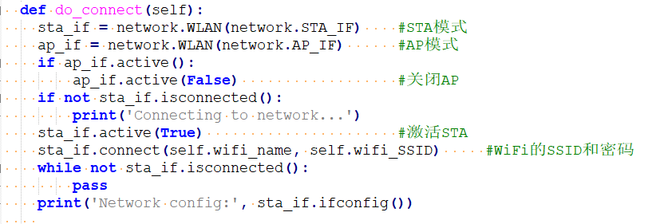
主要代码解释
初始化完毕后开始设定网络连接，本函数在初始化中已经调用过
具体内容在mqtt部分PPT讲过，需要注意要在有WIFI的环境下运行，设定wifi名称与密码，其余此处不再赘述

Slide 12
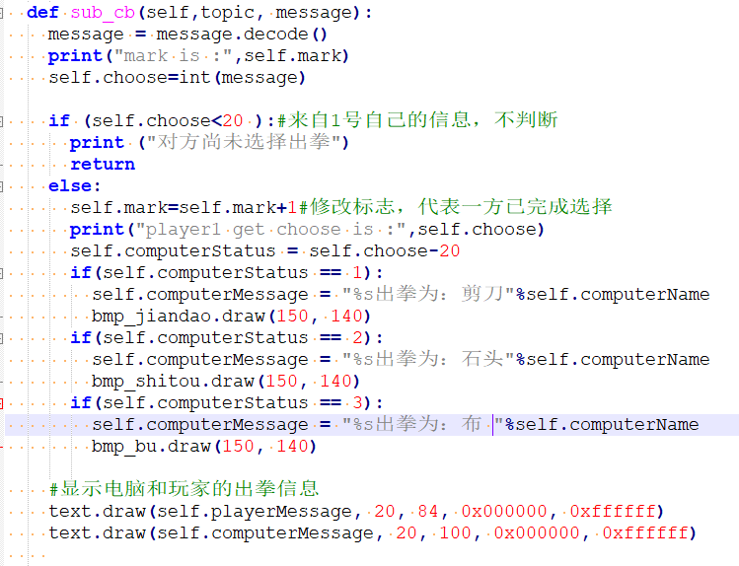
主要代码解释
mqtt回调函数必须命名为sub_cb（因为在前面set_callback函数中写入函数名为sub_cb）
其中mark变量代表计数，每次玩家或者对手做出一次出拳则+1,
玩家1发送的信息为11、12、13，分别代表剪刀、石头、布

Slide 13
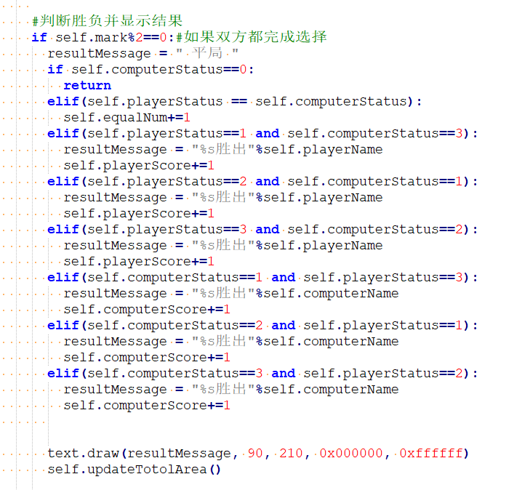
主要代码解释
本部分位胜负判断，在开始需先对mark进行判断，如果双发都完成选择则进入结果判断部分
判断完毕后更新出结果

Slide 14
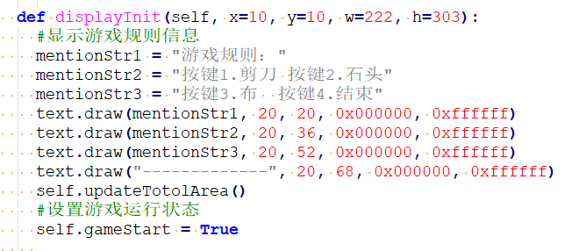
主要代码解释
本部分为显示初始化界面包括顶部的游戏规则说明与下方的结果显示，并将gameStart变量置位True，代表游戏开始

Slide 15
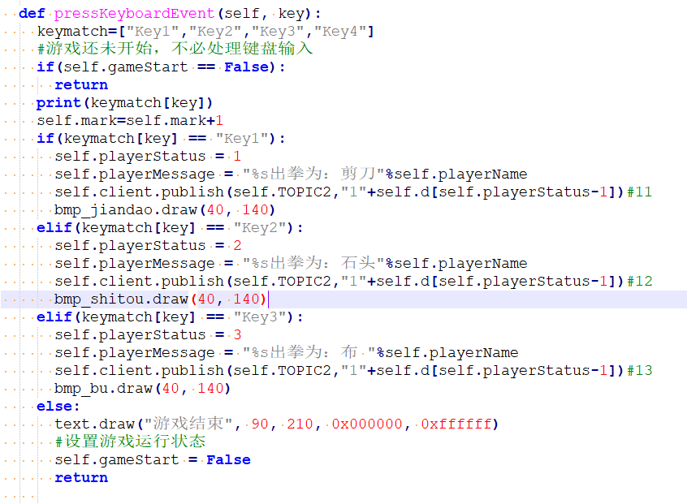
主要代码解释
本部分为按键事件处理
在按下一个键后，mark变量+1，之后根据按键发送字符串11、12或13

Slide 16
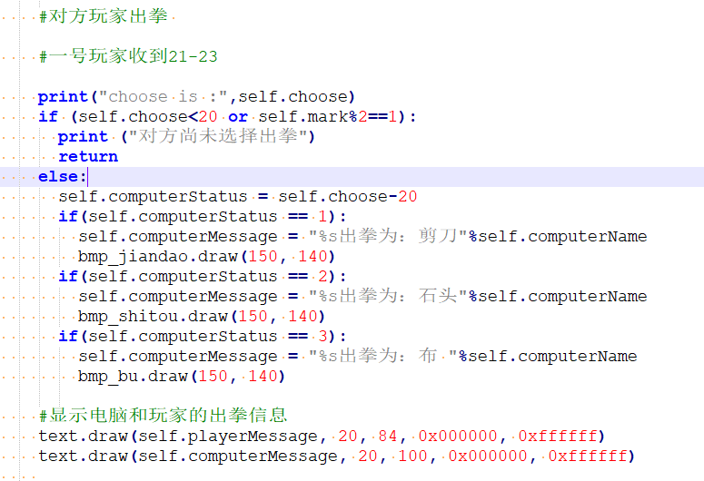
主要代码解释
在sub_cb函数中，将接受到的数据转存到choose内，二号玩家发送21、22或23
本部分根据choose的值显示出拳结果

Slide 17
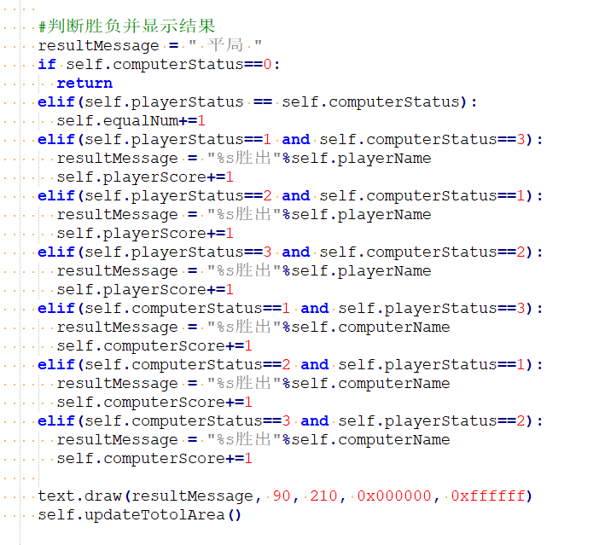
主要代码解释
本部分判断胜负，和sub_cb函数判断部分基本相同，不作赘述

Slide 18
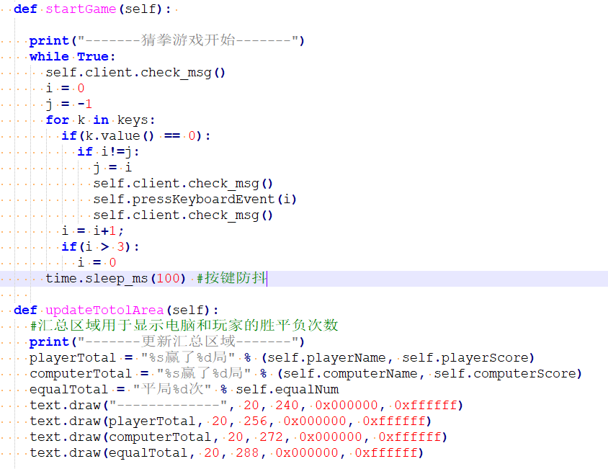
主要代码解释
游戏开始与更新得分函数
游戏开始函数每次循环都调用client.check_msg()函数，接受到信息以后调用sub_cb函数

Slide 19
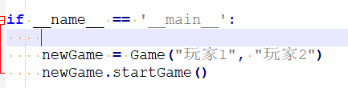
主要代码解释
主函数则仅仅实例化一个Game类，之后调用startGame（）函数即可

Slide 20
Success Words
目录
Contents
第三部分
结果展示

Slide 21
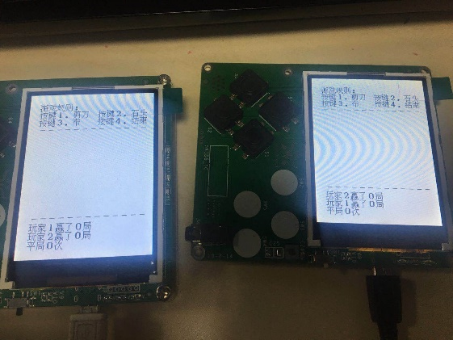
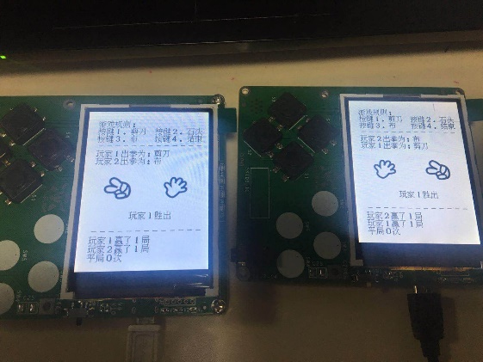
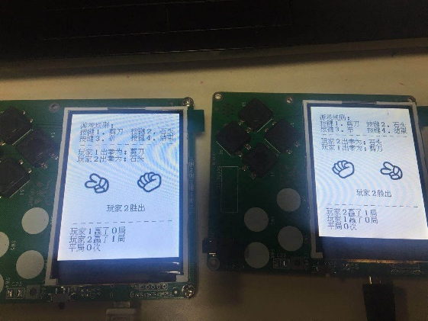
结果展示
结果显示如下：
1出剪刀，2出布
1出剪刀，2出石头

Slide 22

+
+
THANK YOU
+
牛艾科技
+

